Slide 1
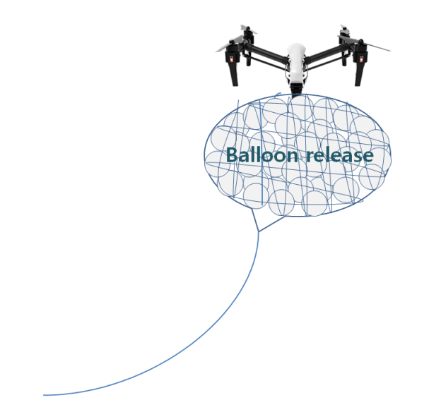
드론 이벤트 아이디어 제안
다운릴리즈

Slide 2
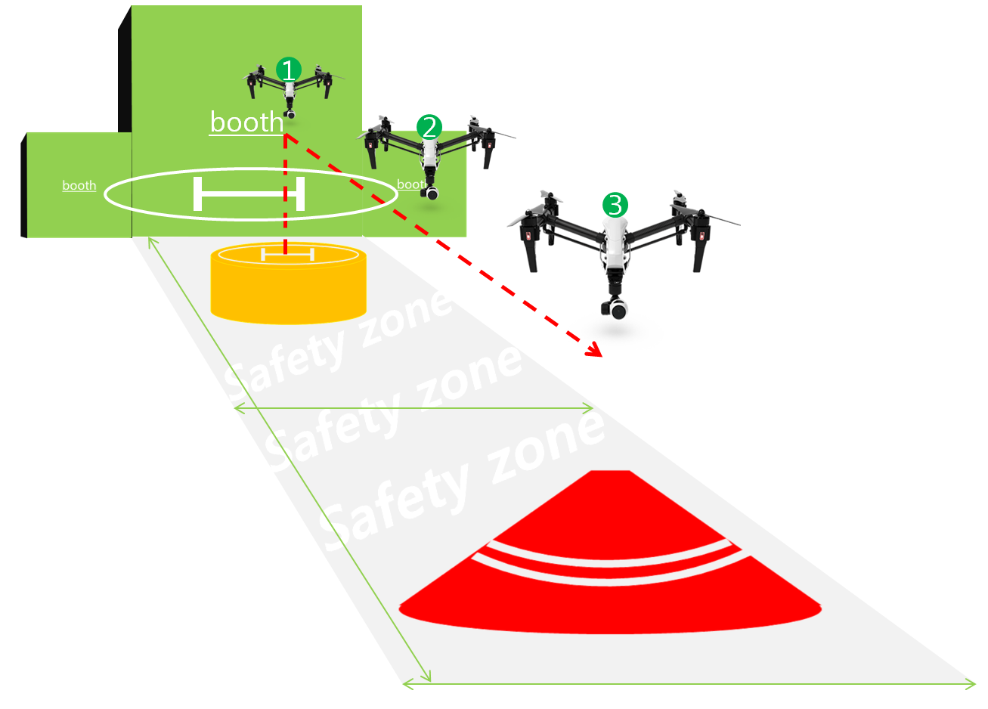
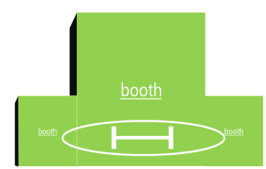
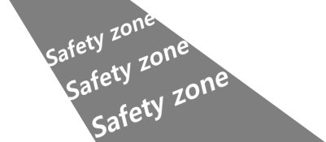
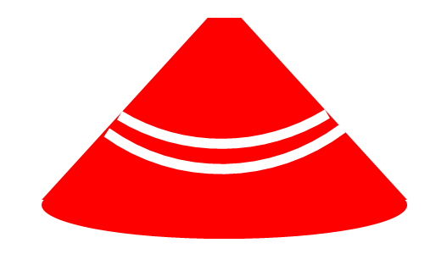
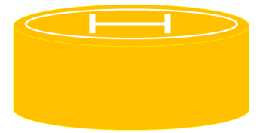
1. Drone Event Zone
- 사전에 벌룬릴리즈를 드론에 셋팅한다.
5M 상공으로 안전하게 이륙
주변 이동인구 안전을 위해 안전존 동선을 차단
1
2
안전존을 따라서 10M 상공으로 이동
- 릴리즈 선을 잡고 이동
3
안전깔때기도착 20M 상공으로 올라감
신호와 함께 릴리즈 선을 천천히 잡아당긴다
안전하고 편안산 느낌을 주기 위해 녹색 부스를 제작.
노란색 소형 헬기착륙장모양으로 제작하여 재미있는 분위기를 연출.
화인텍스( 빨간색X)
- 드론 공중비행 이동 노선을 표시
빨간색 라바콘
- 미니 비치볼 투하장소

Slide 3
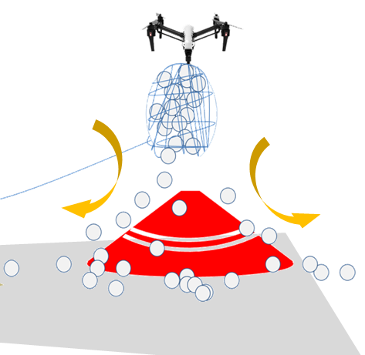
2. 비치볼( 사은품) 낙하
풍선릴리즈
라바콘 위로 비치볼을 투하한다.
비치볼은 안전존 밖으로 굴러가고
사방으로 흩어진다.

Slide 4
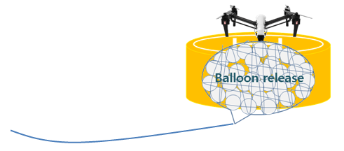
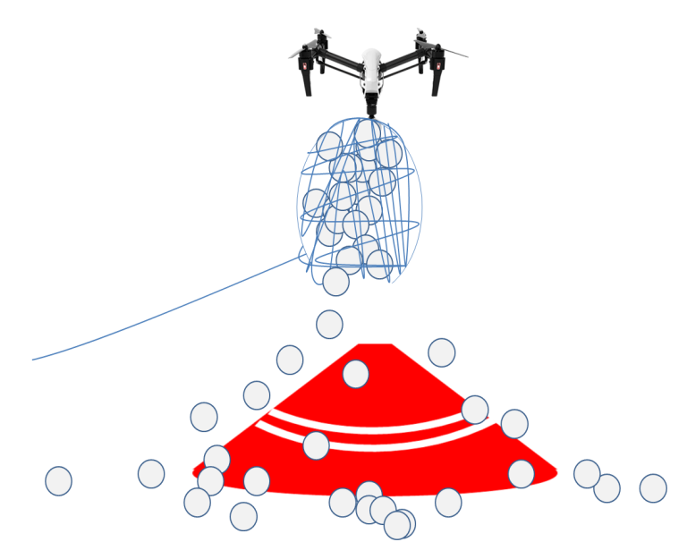
3. 드론이동 동선
이륙전 뒷모습
5M
10M
20M
드론은 안전존을 따라서 이동하는 것을 원칙으로 합니다.
- 안전존 라인을 따라서 차단봉 설치, 안전요원을 배치

Slide 5
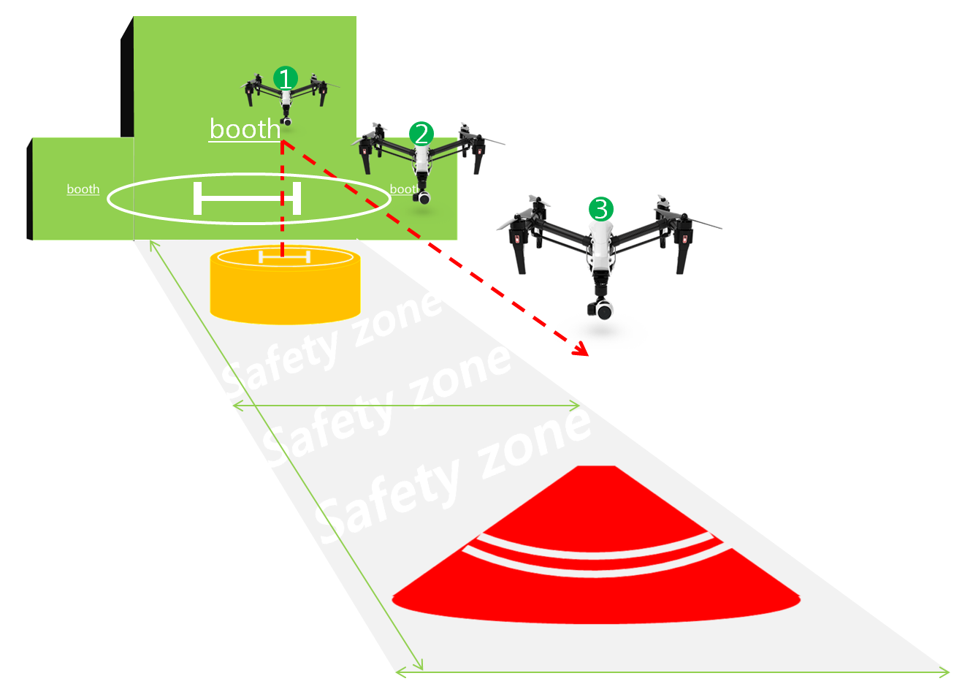
4. 안전존/ 대형라바콘
안전을 상징하는
대형라바콘( 제작)
Drone Event Zone
- Safety zone

